Slide 1
CHECKPOINT rdbms
Présentation de chacun des RDBMS {MYSQL, PostgreSQL et SQL Server} et de leurs fonctionnalités,
Une comparaison entre les trois RDBMS

Slide 2
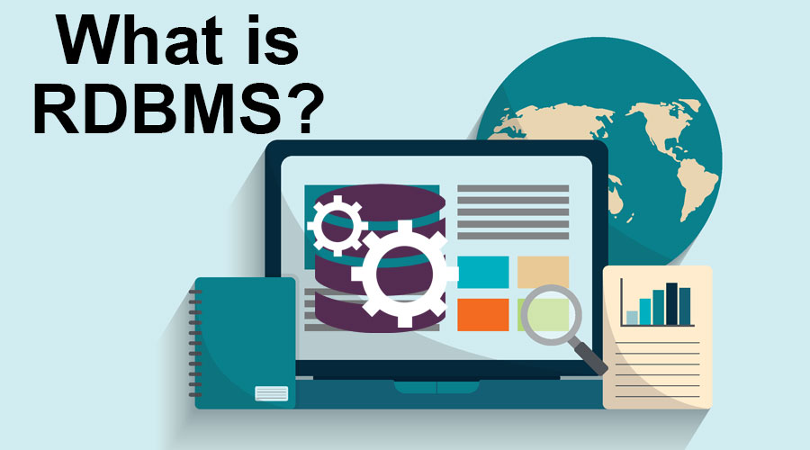
Un Système de Gestion de Base de Données Relationnelles (SGBDR) est un logiciel qui permet de stocker des informations dans une base de données. Un tel système permet de lire, écrire, modifier, trier, transformer ou même imprimer les données qui sont contenus dans la base de données.
Parmi les objectifs du modèle relationnel sont :
Proposer des schémas de données faciles à utiliser
Améliorer l'indépendance logique et physique,
Mettre à la disposition des utilisateurs des langages de haut niveau
Optimiser les accès à la base de données,
Améliorer l'intégrité et la confidentialité,
Fournir une approche méthodologique dans la construction des schémas,
Parmi les logiciels les plus connus il est possible de citer : MySQL, PostgreSQL, SQLite, Oracle Database, Microsoft SQL Server, Firebird ou Ingres.
PS : Système de Gestion de Base de Données Relationnelles (SGBDR) connue en anglais par Relational DataBase Management System (RDBMS)

Slide 3
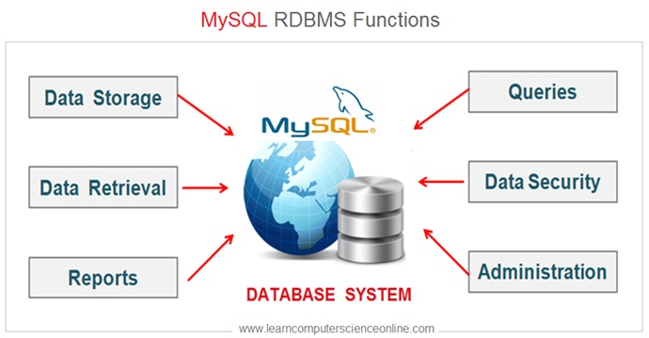
Présentation de chacun des RDBMS {MYSQL, PostgreSQL et SQL Server} et de leurs fonctionnalités
MySQL :
MySQL est un serveur de base de données relationnelles SQL qui fonctionne sur de nombreux systèmes d’exploitation (dont Linux, Mac OS X, Windows, Solaris, FreeBSD…) et qui est accessible en écriture par de nombreux langages de programmation, incluant notamment PHP, Java, Ruby, C, C++, .NET, Python, etc,,,
L’une des spécificités de MySQL c’est qu’il inclus plusieurs moteurs de bases de données et qu’il est par ailleurs possibles au sein d’une même base de définir un moteur différent pour les tables qui composent la base. Cette technique est astucieuse et permet de mieux optimiser les performances d’une application. Les 2 moteurs les plus connus étant MyISAM (moteur par défaut) et InnoDB.
La réplication est possible avec MySQL et permet ainsi de répartir la charge sur plusieurs machines, d’optimiser les performances ou d’effectuer facilement des sauvegardes des données.

Slide 4
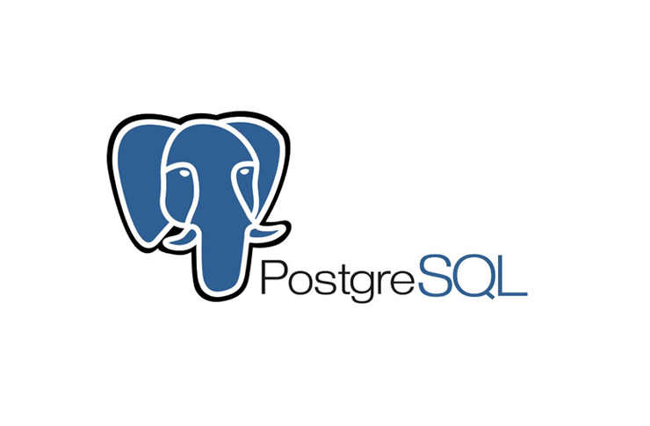
PostgreSQL :
PostgreSQL est un système de gestion de base de données relationnel-objet qui fonctionne sous plusieurs système d’exploitation dont Linux, Mac OS X, Windows (depuis la version 8.0), FreeBSD, Solaris…
Plusieurs interfaces utilisateurs existent : PSQL, PgAdmin et PHPPgAdmin

Slide 5
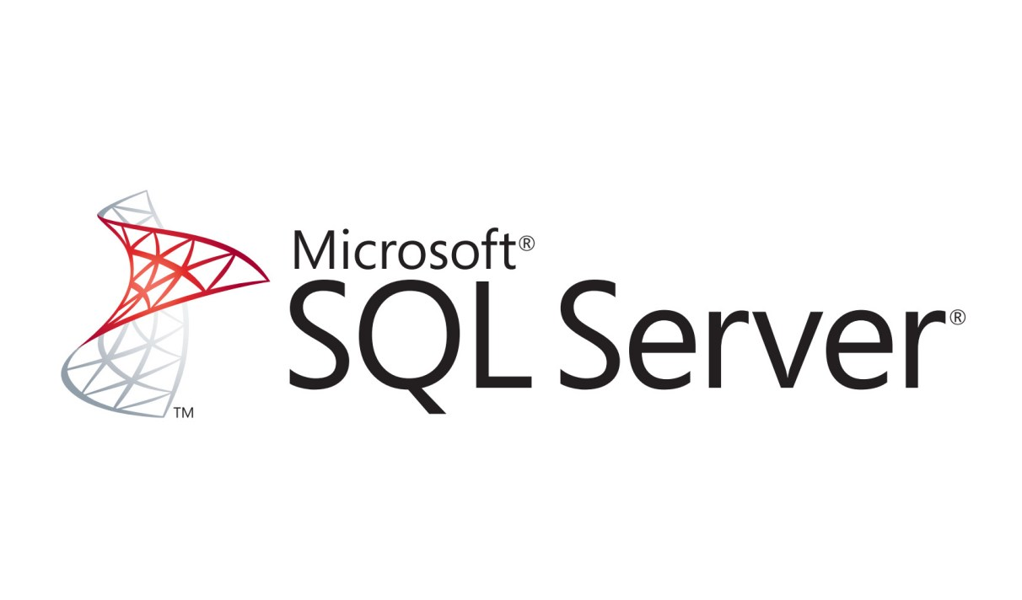
SQL Server
SQL Server est un serveur de base de données : c’est une solution commerciale (Contrairement à Postgresql vs MySQL, ),
Il est préféré par les entreprises qui traitent régulièrement des charges de travail importantes. Il est également considéré comme l'un des systèmes les plus compatibles avec les services Windows.
L'infrastructure SQL Server comprend de nombreux outils supplémentaires, tels que des services de création de rapports, des systèmes d'intégration et des analyses. Pour les entreprises qui gèrent plusieurs équipes, ces outils font une grande différence dans le travail quotidien.

Slide 6
Comparaison entre les trois RDBMS {MYSQL, PostgreSQL et SQL Server}

Slide 7
 | MySQL | PostgreSQL | SQL Server
Définition : | MySQL est un système de gestion de base de données relationnelle. | PostgreSQL est un système de gestion de base de données relationnelle-objet. | SQL server est un système de gestion de base de données relationnelle-objet.
Position : | Le leader (Plus populaire) | Troisième | Quatrième
Extensibilité : | MySQL n’est pas extensible. | PostgreSQL est hautement extensible. | SQL server est extensible
Outil graphique : | MySQL Workbench | PgAdmin | SQL Server Management Studio (SSMS)
Langages de programmation pour les procédures stockées : | C, C++ ,Delphi, Eiffel, Erlang, Haskell, Java JavaScript (Node.js) etc,, | C, C++,PHP, Ruby, Perl, Python, TCL, PL/pgSQL, SQL, JavaScript, etc.,, | C, C++, Java, Kylix, Perl, PHP, Python, Ruby, TCL, VB, VB.NET et Windev etc,,,
Entreprises utilisant : | Google, Udemy, Netflix, Airbnb, Amazone et Pinterest | Pomme, Skype, Cisco et Etsy | JPMorgan, Chase Banque d'Amérique, UPS Méthodiste de Houston
Price : | Open Source | Open Source | Commerciale

Slide 8
On en conclut que le choix entre les trois bases de données les plus populaires se résume finalement à la comparaison des fonctionnalités, des cas d'utilisation et des écosystèmes.
→ Les entreprises qui accordent la priorité à la flexibilité, à la rentabilité et à l'innovation choisissent généralement des solutions open source. Ils peuvent être intégrés à plusieurs modules complémentaires gratuits, avoir des communautés d'utilisateurs actives et sont continuellement mis à jour.
→ Pour les entreprises qui préfèrent les solutions commerciales traditionnelles, un logiciel comme SQL Server sauvegardé par une grande entreprise et compatible avec une infrastructure étendue est un meilleur choix. Ils ont accès à un support technique constant, à une assistance personnalisée et à des outils de gestion professionnels (Gestion avancée de la sécurité en offrant deux modes d’authentification (Authentification Windows et Authentification SQL Server).

Slide 9
MERCI POUR VOTRE ATTENTION

